Slide 1
La CFE-CGC Airbus Helicopters
vous convie à son
Apéro Concert Caritatif
avec The Big Leruski Band
au bénéfice de l’association :
Jeudi 5 Septembre à 18H30
Salle Polyvalente
Complexe Sportif et Culturel Airbus Helicopters
Pour toute information : Elsa Pais au 06 03 54 66 82

Slide 2
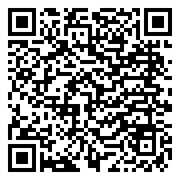
Apéro Concert Caritatif
au bénéfice de l’association :
Votre don ici *:
Votre contribution peut se faire :
Via la cagnotte en ligne sur helloasso.com (cf QR code)
le Jour J sur place
(intégralité des dons collectés par l’association et déductibles des impôts).
*1 don = 1 entrée = 10€ mini

